Slide 1
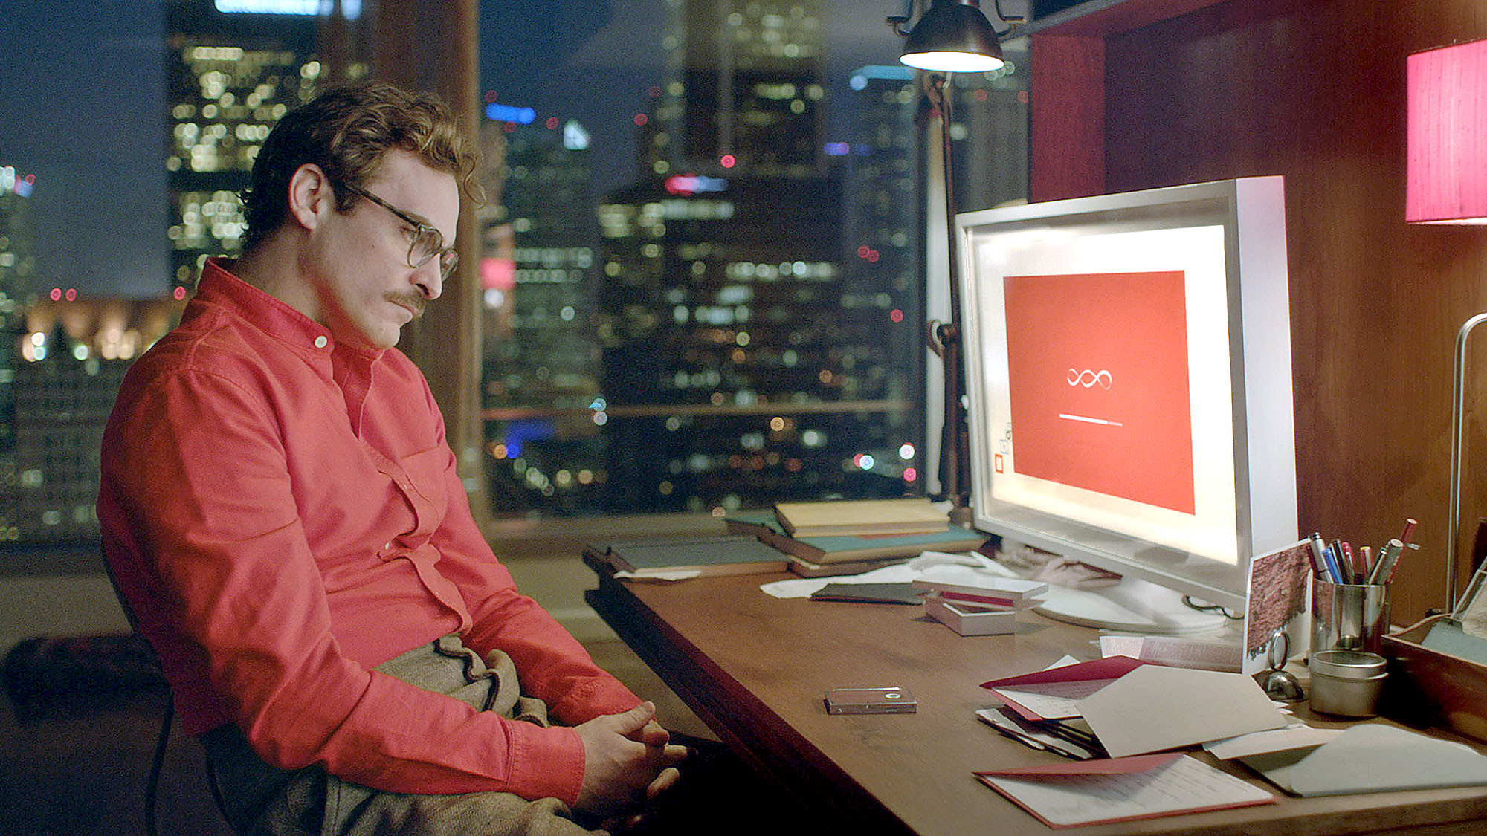
Séance 9 – B2+
Intelligence artificielle et robotisation

Slide 2
AlphaGo VS l’homme (2016)
Vocabulaire:
Ancestral
Quadrillé
Qu’est-ce qui rend le jeu de go si difficile pour la machine?

Slide 3
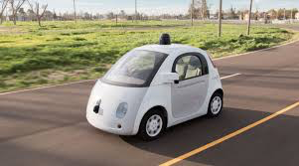
Les Google cars
Technophile: Je me doute que le technophobe … (penser) que cette invention… (être) néfaste. Mais aussitôt qu’elle… (être mis en place), l’homme sera libérée de la contrainte de conduire.
Technophobe: Il se peut que dans vingt ans toutes les voitures … (être conduites) automatiquement : je doute que dans quinze ans les 780000 chauffeurs routiers aux Etats-Unis … (devenir) tous ingénieurs roboticiens. Qu’est-ce qu’ils feront alors ?

Slide 4
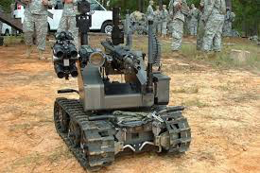
Les robots-tueurs
Il semble que les USA … (investir) l’année dernière 12 milliards de dollars pour développer la robotique dans l’armée.
Le technophile: Il me semble que c’… (être) une avancée décisive. Avec les robots-tueurs il n’y aura plus de pertes humaines !
Le technophobe: Admettons qu’un homme… (mourir) à cause d’un robot. Qui sera responsable ?

Slide 5
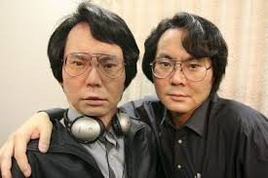
Les robots humanoïdes
Le technophile: Je crois que ces robots… (être) une chance pour l’humanité. Le fait est que beaucoup de personnes … (souffrir) de la solitude. Les robots permettront de combler ce vide.
Le technophobe: Je ne crois pas que ces robots nous … (être utiles). Le fait que de nombreuses personnes … (être) seules ne doit pas les obliger à parler avec des robots. Je crains que ces hommes et ces femmes … (finir) par développer une pensée animiste et fétichiste qui les coupe encore plus des relations sociales.

Slide 6
#DataFlash: le transhumanisme
Quel est l’objectif du transhumanisme?
Quels sont les acteurs principaux de ce courant de pensée?
Quelles applications technologiques le transhumanisme prévoit-il?
Vocabulaire: fontaine de jouvence, prouesse, fusionner, méninges

Slide 7
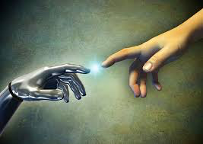
Le transhumanisme
Le transhumanisme est un mouvement culturel et intellectuel international prônant l'usage des sciences et des techniques pour que les caractéristiques physiques et mentales des êtres humains … (être améliorées). Le transhumanisme trouve que certains aspects de la condition humaine tels que le handicap, la souffrance, la maladie, le vieillissement ou la mort subie … (être) inutiles et indésirables.

Slide 8
Le transhumanisme
Pour Ray Kurzweil, chef de file des transhumanistes et directeur de l’ingénierie chez Google, il est certain que l’homme… (pouvoir) vaincre la mort. Il espère qu’il y … (parvenir) en s’implantant des nanorobots dans le corps. Après que Google … (recruter)Ray Kurzweil en 2012, la firme a fondé une société, Calico, chargée de lutter contre le vieillissement et à terme de « tuer la mort ».

Slide 9
Le transhumanisme
Pour le technophobe, il est peu probable que l’homme … (être capable) un jour de tuer la mort. Il trouve absurde qu’on … (pouvoir) nourrir cette croyance. Il n’y a pas un seul être humain qui… (être en mesure) de s’y soustraire.

Slide 10
L’emploi du subjonctif
Le subjonctif met l’accent sur l’interprétation. Il est le mode du virtuel, des mondes possibles. On l’utilise:
Après certains verbes: volonté (vouloir, souhaiter, désirer…), crainte (craindre, redouter, avoir peur...), ordre et nécessité (exiger, ordonner, il faut que...), doute et probabilité (douter, il se peut que...)

Slide 11
L’emploi du subjonctif
Après certaines conjonctions:
But: pour que, afin que...
Conditon: à condition que, pourvu que...
Anticipation chronologique: avant que, jusqu’à ce que...
concession: bien que...

Slide 12
L’emploi du subjonctif
Dans certaines propositions relatives (l’indicatif est souvent possible également). Pour exprimer:
L’exception : le seul, l’unique, le premier qui...
L’inexistence :
Ex: il n’y a aucun livre qui lui plaise
L’existence potentielle :
Ex: je cherche un chat qui ait les yeux verts.

Slide 13
L’indicatif et le subjonctif: difficultés
Dites à Max que je l’attends / Dites-lui qu’il attende
Il me semble qu’il a de la fièvre / Il semble qu’il ait de la fièvre
Je me doute qu’il est honnête / Je doute qu’il soit honnête
Je crois qu’il est coupable / Croyez-vous qu’il soit coupable?
Je pense qu’il a raison / Je ne pense pas qu’il ait raison
Je trouve qu’il est sous-employé / Je trouve absurde qu’il soit sous-employé
Il est certain qu’il sera élu / Il est possible, impossible, peu probable qu’il soit élu
Le fait est qu’il fait très chaud / Le fait qu’il fasse si chaud est préoccupant.

Slide 14
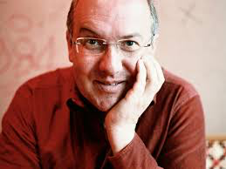
Alain Damasio Questionnaire
Que signifie le transhumanisme pour Alain Damasio ?
Qu’est-ce que le technococon dont parle Alain Damasio?
Que critique Alain Damasio dans la démarche du Quantified Self?
En quoi ces nouvelles technologies changent-elles notre rapport au corps?
Vocabulaire:
Longévité
Morbide
Invasif
Pianoter
Position fœtale
La médiation
Eplucher
Hypertrophier
Conjurer

Slide 15
Alain Damasio (SyFantasy, 2013)
De quoi parle Alain Damasio?
Notez les marques d’oralité de son discours

Slide 16
Le registre courant
Chute du « e » instable
chute de la première partie de la négation « ne »
Chut du « l » de « il »
Chute du « r » en finale après « t »
Assourdissement d’une consonne sonore devant une consonne sourde. Ex: Je suis > Ch’uis

Slide 18
Expressions à utiliser
Exprimer son opinion:
sembler
avoir l’impression
trouver
croire/ne pas croire
penser/ne pas penser
paraître
estimer
A mon avis
Selon moi
D’après moi
Exprimer son accord:
être d’accord
aller dans le sens
partager l’opinion
prolonger le propos
rejoindre
approuver
En effet
Effectivement
Tout à fait
Sans aucun doute
Exprimer son désaccord:
ne pas être d’accord
ne pas être de l’avis
ne pas partager l’avis
au contraire
à l’opposé
contrairement
pas du tout
absolument pas

